Slide 1
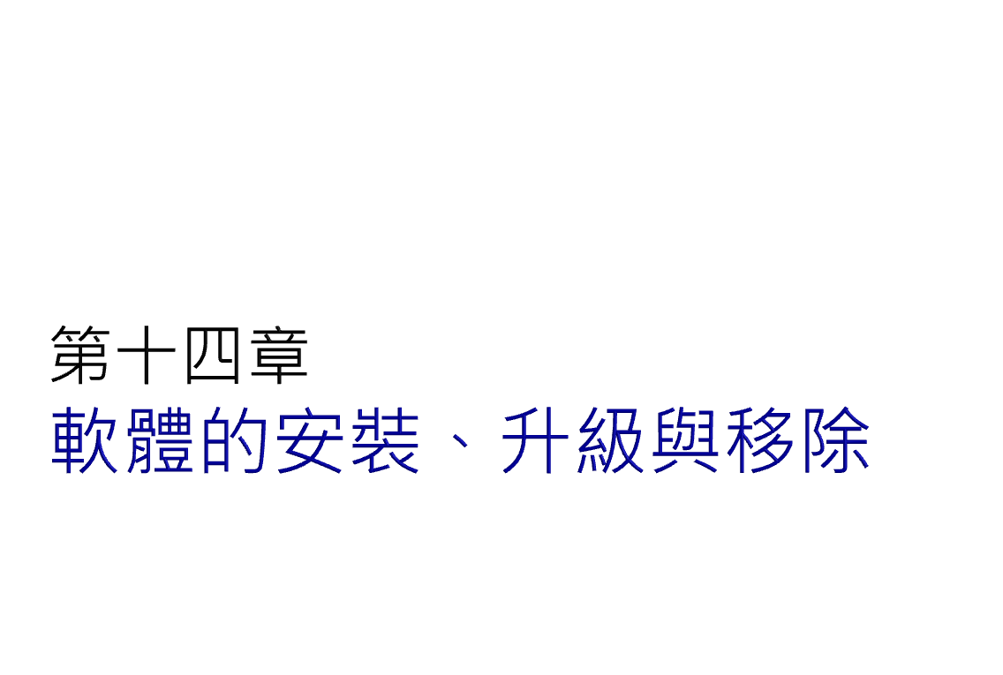

Slide 2
Ubuntu 的軟體管理核心是一個開放原始碼的套件管理系統 DPKG (Debian Package Management System)
它的資料庫記錄了套件安裝、移除、升級的相依性, 也提供一個文字介面的套件管理工具 APT

Slide 3
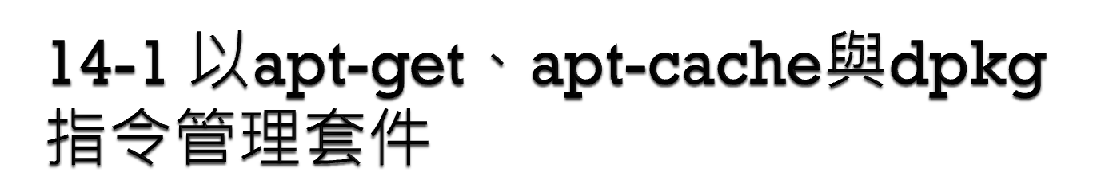
DPKG 套件管理系統最早是用在 Debian Linux 發行版上的套件管理系統, 而 Ubuntu Linux 發行版是由 Debian Linux 發行版改良而來, 因此也繼承了 Debian 的套件管理系統

Slide 4
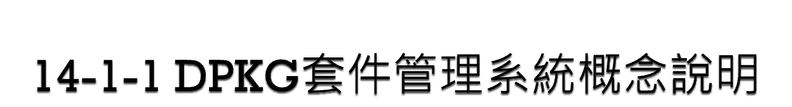
管理 DPKG 套件管理系統的程式稱為 apt-get 程式或 apt-get 指令
能夠被 apt-get 程式處理的安裝套件稱為 DEB 套件

Slide 5
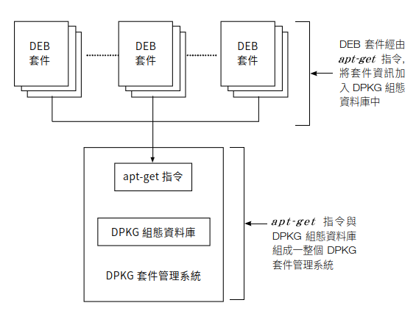

Slide 6
使用 DPKG 套件管理系統具有下列優點:
  1.易於安裝、升級與移除套件
  2.有強大的查詢功能
  3.能夠進行套件驗證
  4.支援套件以原始碼形式發行

Slide 7
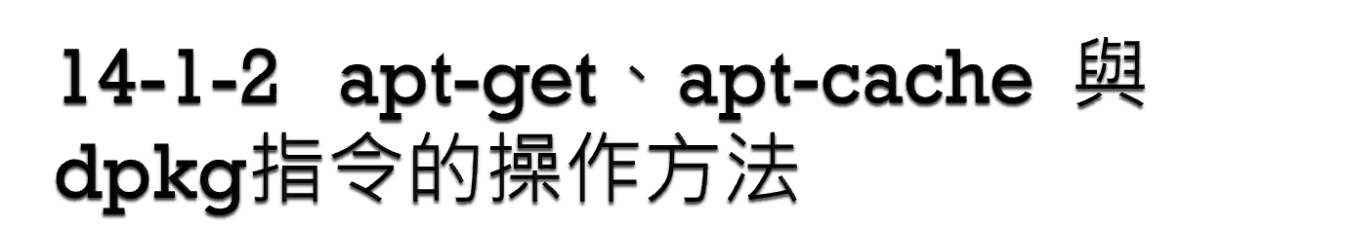
DEB 套件通常以xxx.deb的格式命名
與套件管理相關的指令很多, 常用的有 apt-get、apt-cache 與 dpkg，都已內建於系統中

Slide 8
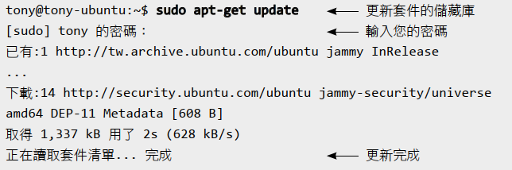
更新套件儲藏庫

Slide 9
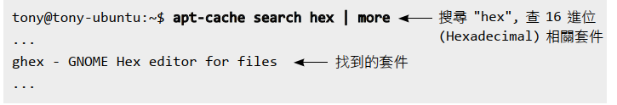
使用apt-cache搜尋套件儲藏庫
以搜尋 16 進位編輯器為例

Slide 10

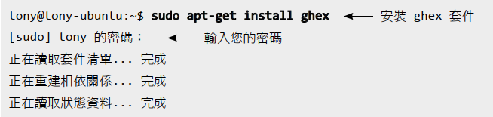
用 apt-cache 指令找到想安裝的套件後, 可用 apt-get 指令安裝
ghex 套件可如下以 root 的權限安裝

Slide 11
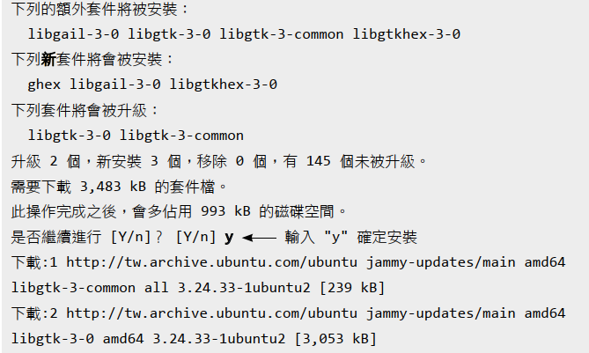

Slide 12
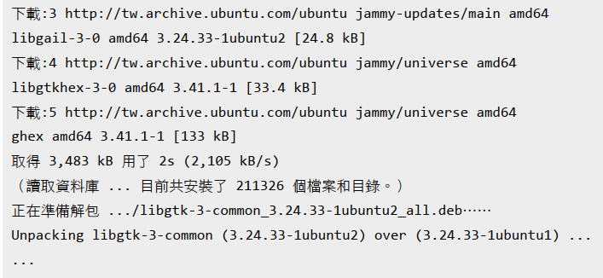

Slide 13

使用dpkg安裝下載的DEB套件
dpkg 指令加上參數 –I

Slide 14
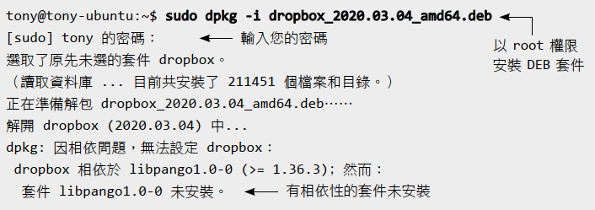
以安裝下載的Dropbox為例

Slide 15
以安裝下載的Dropbox為例

Slide 16
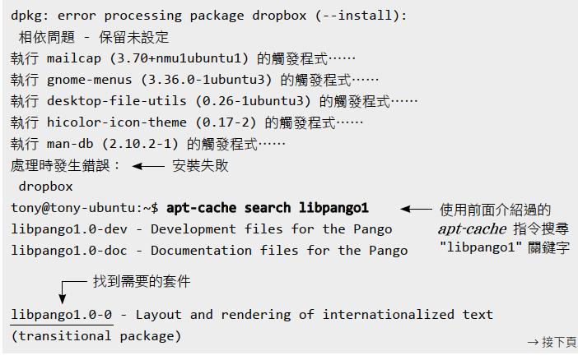
以安裝下載的Dropbox為例

Slide 17
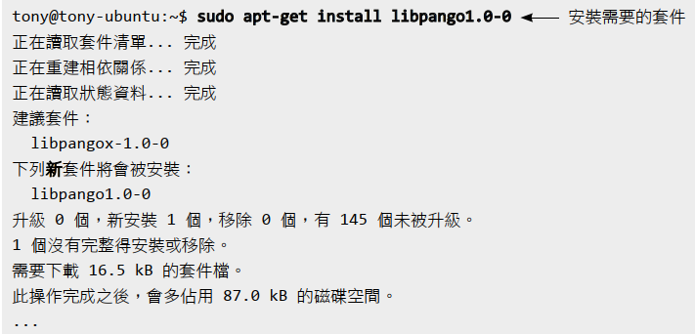
以安裝下載的Dropbox為例

Slide 18
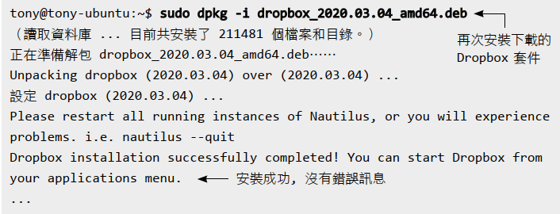
以安裝下載的Dropbox為例

Slide 19
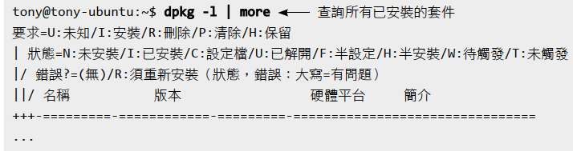
使用dpkg檢視已安裝的套件
加上參數 -l

Slide 20
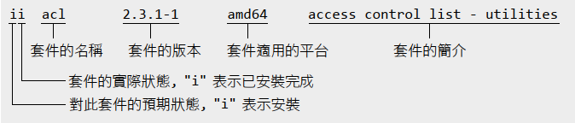

使用dpkg檢視已安裝套件的內容
加上參數 –L

Slide 21
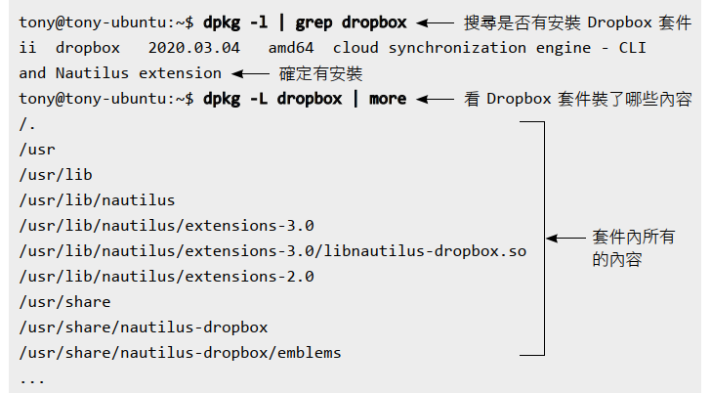
檢視前面安裝的 Dropbox 套件安裝了哪些檔案到電腦中

Slide 22
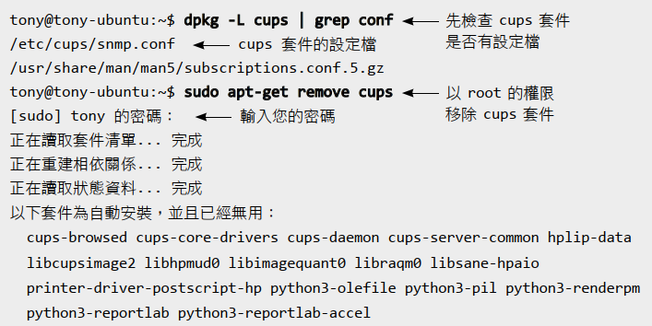
使用apt-get移除套件，加上 remove 參數
移除系統預設安裝的 cups 列印伺服器套件

Slide 23
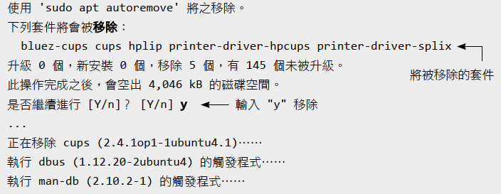

Slide 24
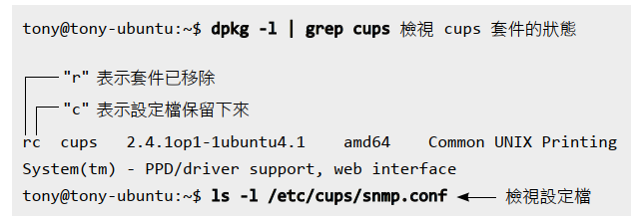
檢查剛才移除的 cups 套件的狀態

Slide 25
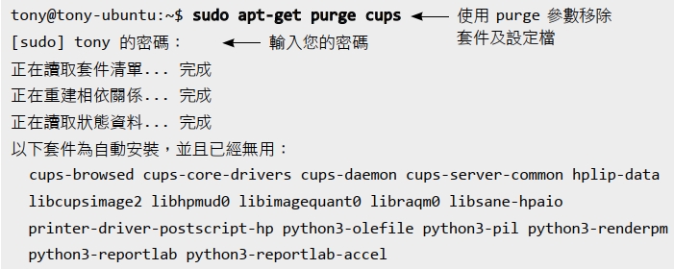
移除套件時想要連設定檔都移除, 可用 purge 參數
想移除 cups 套件且不留下來設定檔

Slide 26
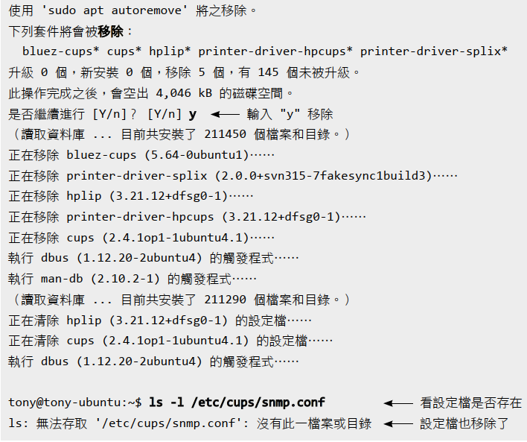

Slide 27



完整的移除套件及其設定檔
使用dpkg尋找檔案屬於哪個套件
用 --search 參數來查詢
也可以使用簡寫的 -S (大寫) 參數

Slide 28

2 個大型的軟體開發專案網站
  https://sourceforge.net/
  https://osdn.net/

Slide 29

若您下載的是 Tarball 格式, 請注意檔案解開之後, 有下列 2 種檔案格式：
  原始碼格式：軟體以原始碼方式散播, 通常以 C 或 C++ 等程式語言寫成
  執行檔格式：軟體以執行檔 (二進位) 的方式散播, 下載時請注意您的作業系統版本及 CPU 種類

Slide 30

  安裝的方式, 請參考該程式目錄下的說明檔。您可如下檢視 CPU 類型

Slide 31
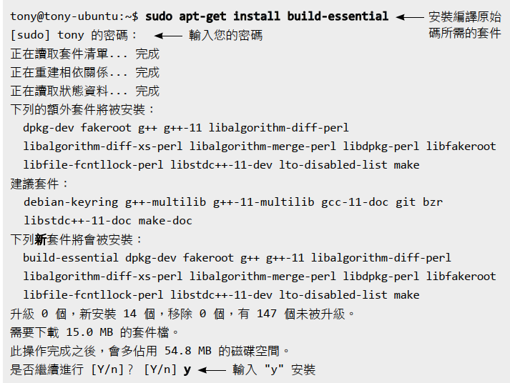
本版 Linux 您可直接搜尋與安裝 “build-essential” 套件, 即可安裝好編譯原始碼所需的環境

Slide 32
以下載 Zeek (一個網路頻寬分析軟體) 的原始碼為例
首先請到 https://zeek.org/get-zeek/ 下載程式的原始碼
下載完成之後, 請切換到檔案所在位置操作

Slide 33
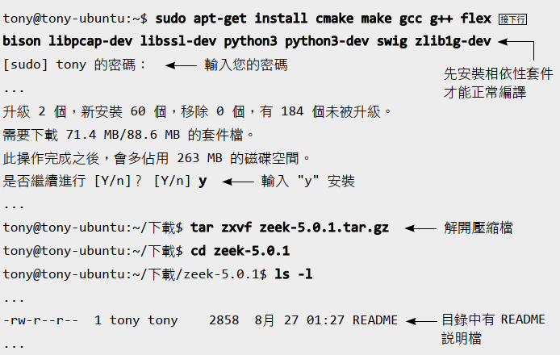

Slide 34
瀏覽 README 說明檔之後, 我們得知編譯及安裝步驟分為下列 3部分
  1../configure：執行程式目錄下的指令稿, 偵測目前系統的環境, 及產生編譯程式時所需相關設定檔
  2.make：編譯程式
  3.make install：安裝編譯好的程式, 需以 root 身份執行

Slide 35
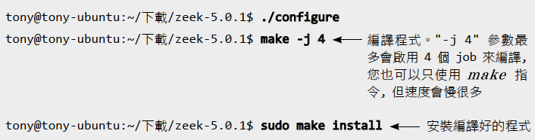
執行以下指令編譯及安裝 Zeek

Slide 36
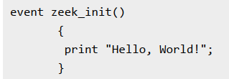

Zeek 的功能很多, 其中也有自己的 script 程式。您可建立名為 hello.zeek 的檔案
存檔後如下驗證是否安裝成功

